Slide 1
Internet of Things: MQTT
Sritrusta Sukaridhoto

Slide 2
Tujuan
Mahasiswa mampu membangun communication berbasis protokol MQTT
Mahasiswa memaami cara kerja komunikasi publish-and-subcribe

Slide 3
Pendahuluan
MQTT adalah protokol pesan ringan ”light weight" yang diterbitkan berlangganan untuk digunakan di atas protokol TCP / IP, seperti paket WiFi yang kami gunakan dalam proyek ini. Ini dirancang untuk koneksi dengan lokasi terpencil dimana ”small code footprint" diperlukan atau bandwidth jaringan terbatas. Kedua kondisi ini dipenuhi dengan desain IOT ESP8266, jadi masuk akal untuk digunakan. Ada juga perpustakaan yang sangat bagus yang tersedia untuk MQTT untuk Arduino IDE https://github.com/knolleary/pubsubclient. Pola pesan berlangganan publish-subscribe mensyaratkan broker pesan. Broker bertanggung jawab untuk mendistribusikan pesan kepada klien yang berminat berdasarkan topik pesan.

Slide 4
JSON Data Payload
JSON adalah format standar terbuka yang menggunakan teks yang dapat dibaca manusia untuk mentransmisikan objek data yang terdiri dari pasangan atribut-nilai. Ini adalah format data utama logo-disatukan untuk komunikasi browser / server asinkron, yang sebagian besar menggantikan XML. XML adalah protokol "lebih berat" yang juga bersifat hierarkis, namun dengan lebih banyak redundansi JSON. Ya, ada perang kelas yang berlangsung untuk orang-orang yang menganjurkan JSON melebihi XML, namun dalam dunia komunikasi kecepatan tinggi hari ini, hal itu jarang penting. Anda dapat membuat argumen bahwa kepadatan data JSON yang lebih tinggi adalah pilihan yang lebih baik untuk aplikasi IOT.

Slide 5
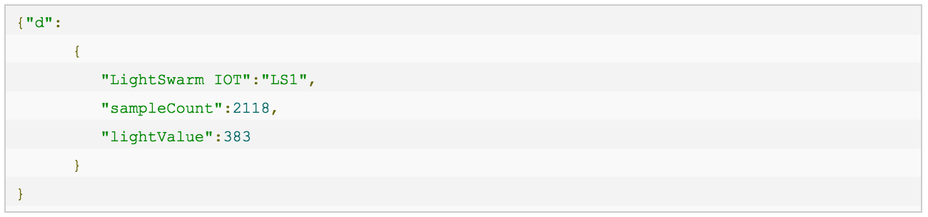
Contoh JSON

Slide 6
Mosquitto
Ada sejumlah broker MQTT yang tersedia untuk mesin yang berbeda. Untuk proyek ini, kami telah memilih salah satu broker yang paling populer dan stabil, MQTT-Mosquitto2 "Mosquitto". Perhatikan dua "t" di Mosquitto. Kutukan pemeriksa ejaan di mana-mana.Mosquitto mendukung MQTT v3.1 / 3.1.1 dan mudah dipasang di Mac Raspberry dan agak kurang mudah dikonfigurasi. Selanjutnya kita melangkah melalui instalasi dan konfigurasi broker Mosquitto.

Slide 7
Installation
Cara memasang aplikasi broker dengan menjalankan perintah:
  # apt-get install mosquitto
Kemudian memasang juga aplikasi tambahannya:
  mosquitto – the MQTT broker (or in other words, a server)
  mosquitto-clients – command line clients, very useful in debugging
  python-mosquitto – the Python language bindings
Dengan perintah:
  # apt-get install mosquitto mosquitto-clients python-mosquitto

Slide 8
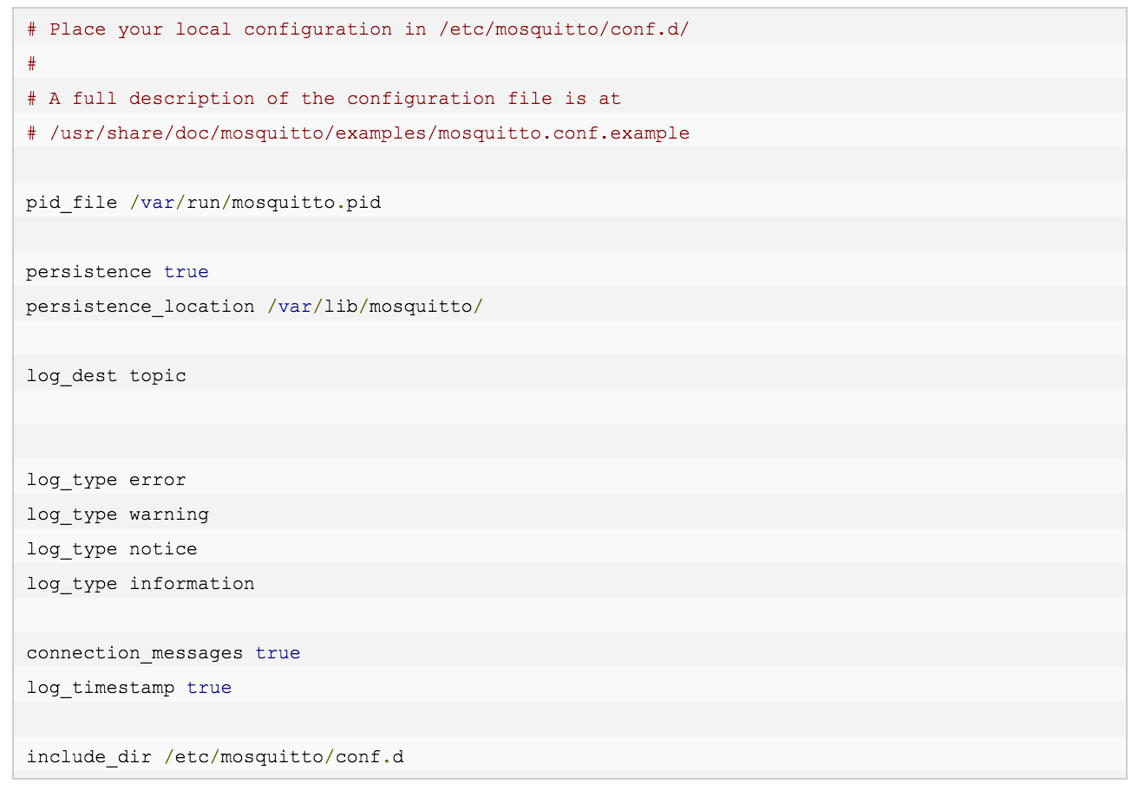
Setup
Rubah konfigurasi MQTT Broker pada file:
  “/etc/mosquitto/mosquitto.conf”
Rubah menjadi seperti pada konfigurasi pada kolom sebelah

Slide 9
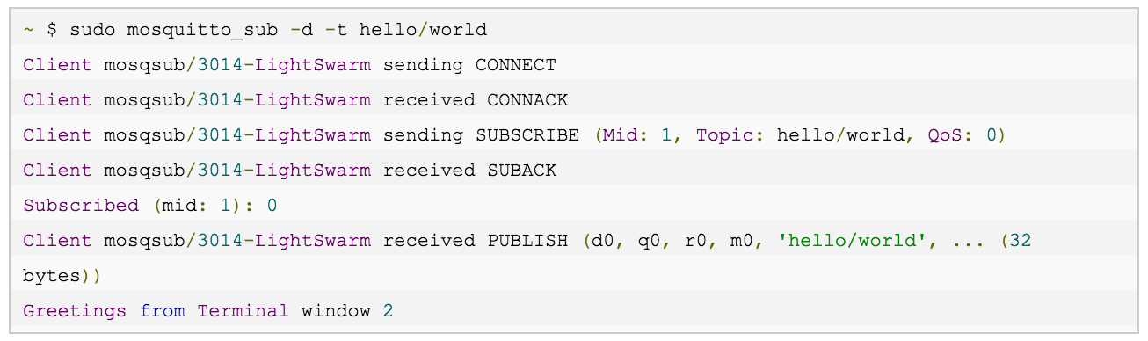
Percobaan
Host1
Host2
Jalankan perintah:
  $ mosquitto_sub -d -t hello/world
Jalankan perintah:
  mosquitto_pub -d -t hello/world -m "Hello from Terminal window 2!"

Slide 10
Persiapan Praktikum
Peralatan
  Redbear duo
  Raspberry PI
  Server
  Koneksi Internet
Perangkat Lunak
  Arduino
  Python
  MQTT

Slide 11
Rangkai Perangkat
Buat koneksi dari semua perangkat dengan menggunakan wifi local
Buat aplikasi menggunakan mqtt untuk mengirim pesan data dari sensor ke broker, listing program ada di slide selanjutnya
  RedBearnDuo
  Raspberry PI
Siapkan MQTT Broker pada server
Buat laporan

Slide 12
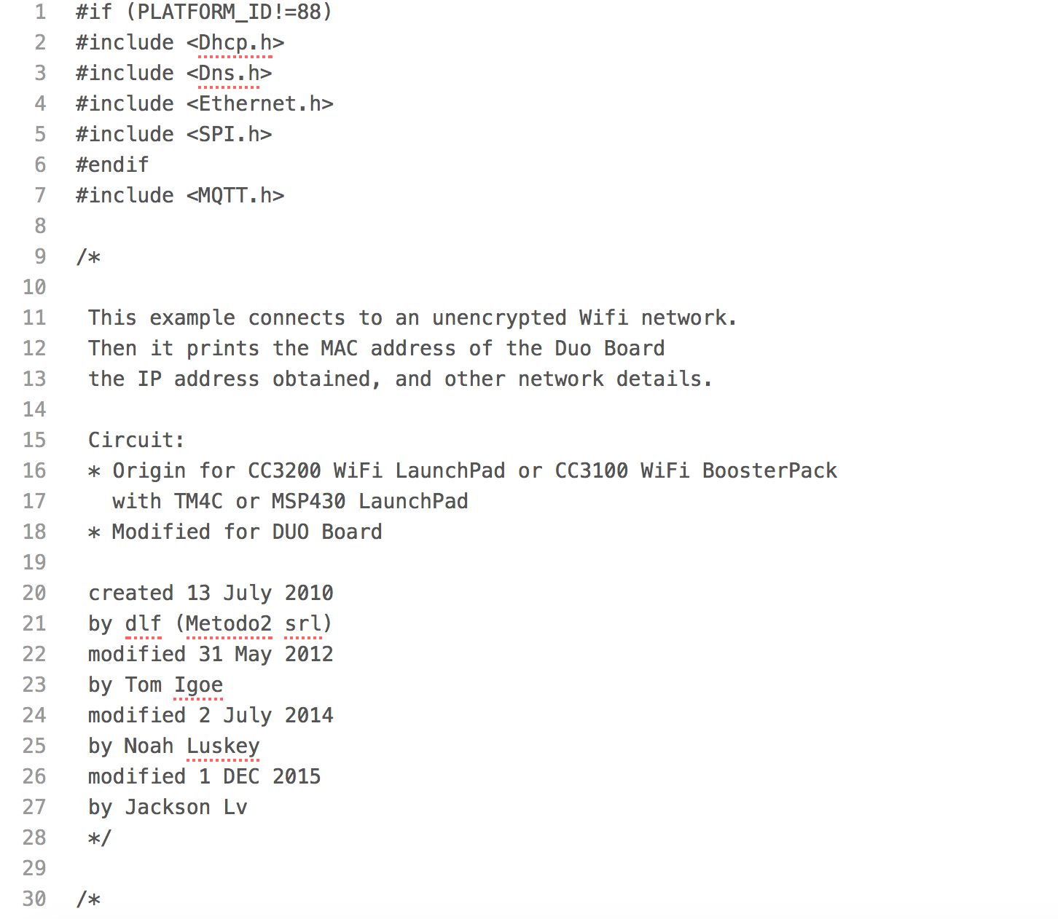
RedBear Duo + Wifi + MQTT (1)

Slide 13
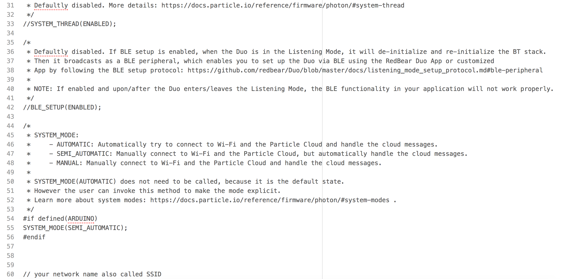
RedBear Duo + Wifi + MQTT (2)

Slide 14
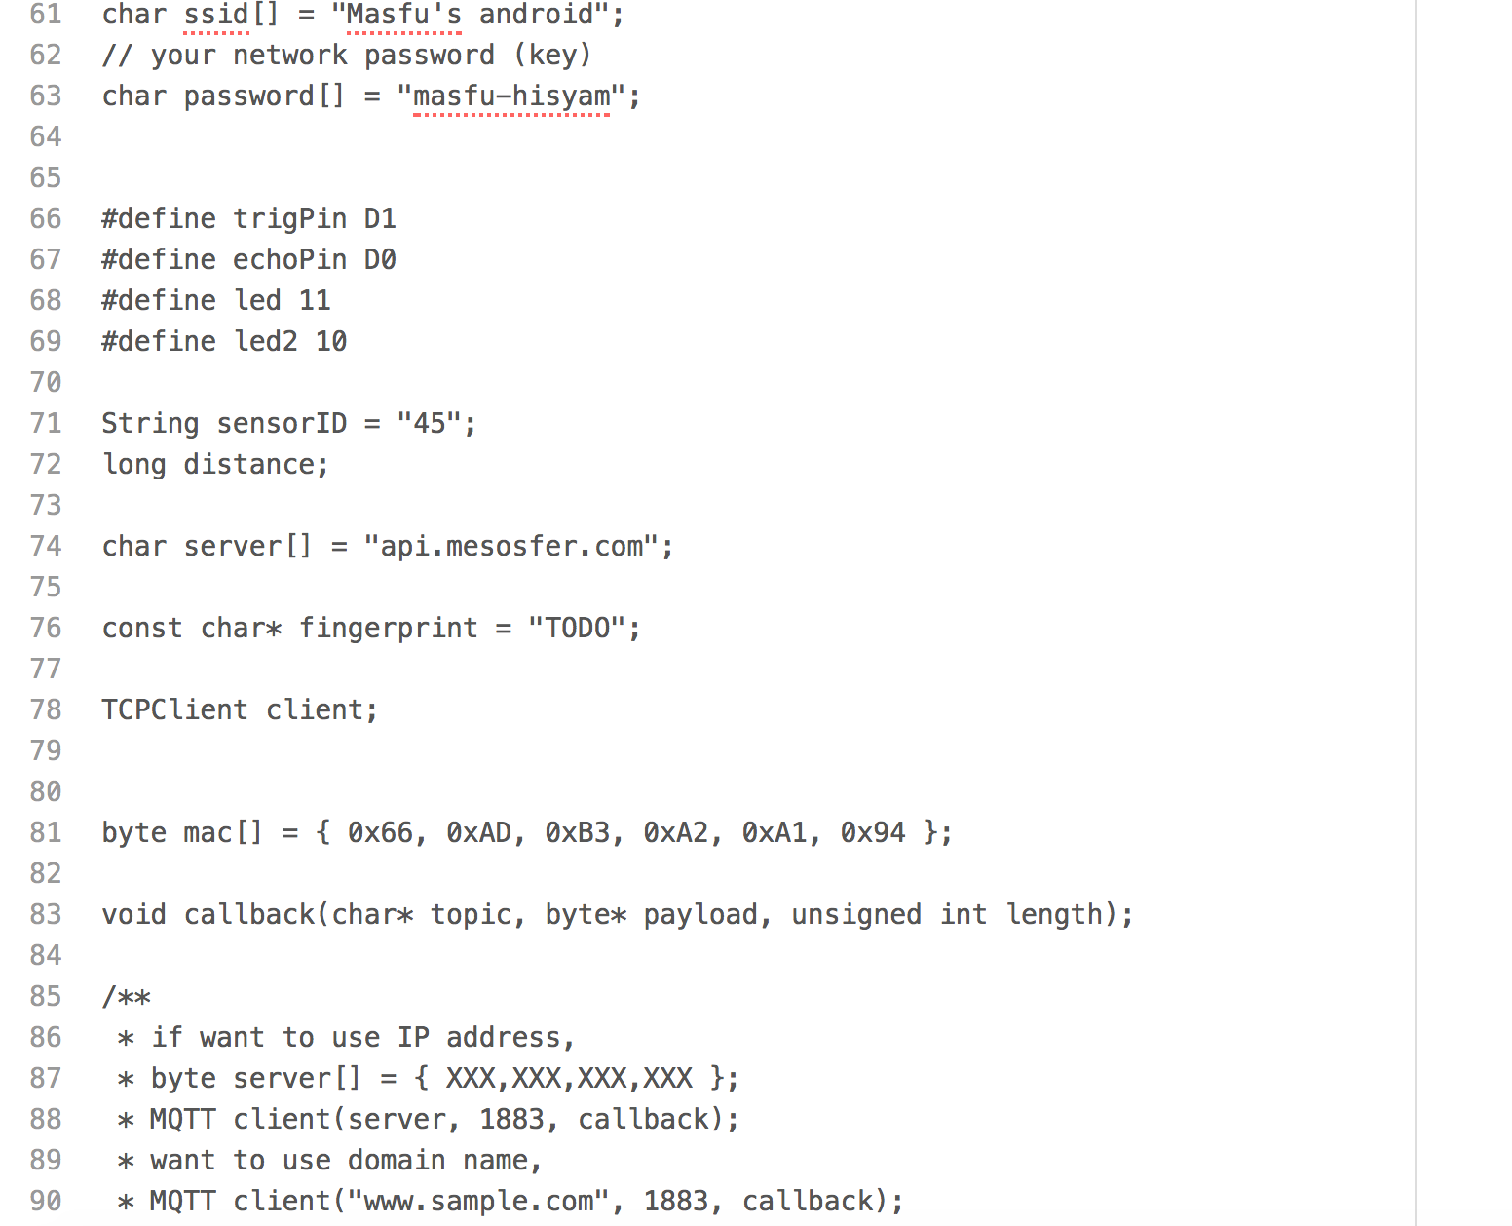
RedBear Duo + Wifi + MQTT (3)

Slide 15
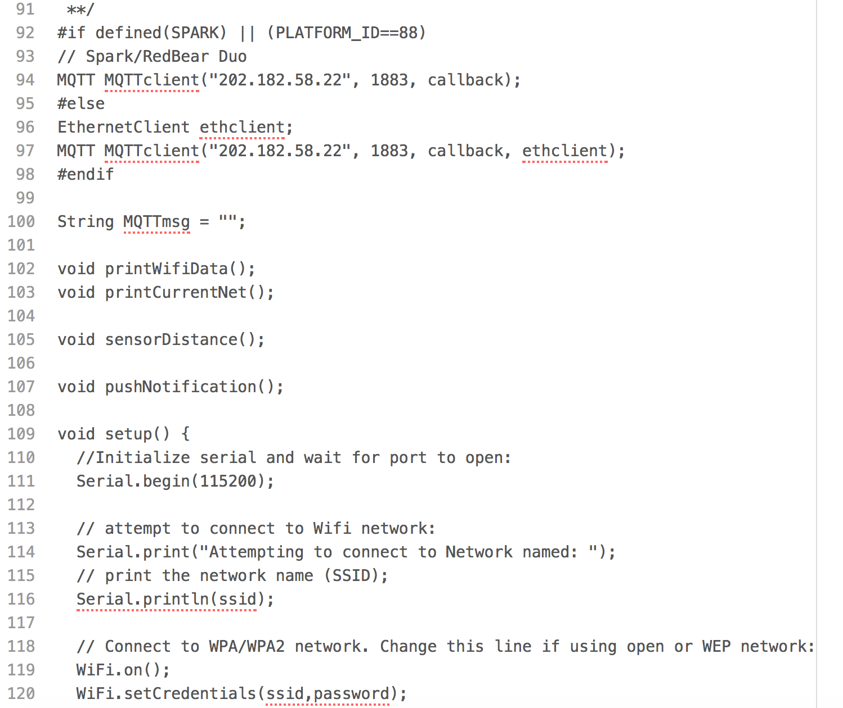
RedBear Duo + Wifi + MQTT (4)

Slide 16
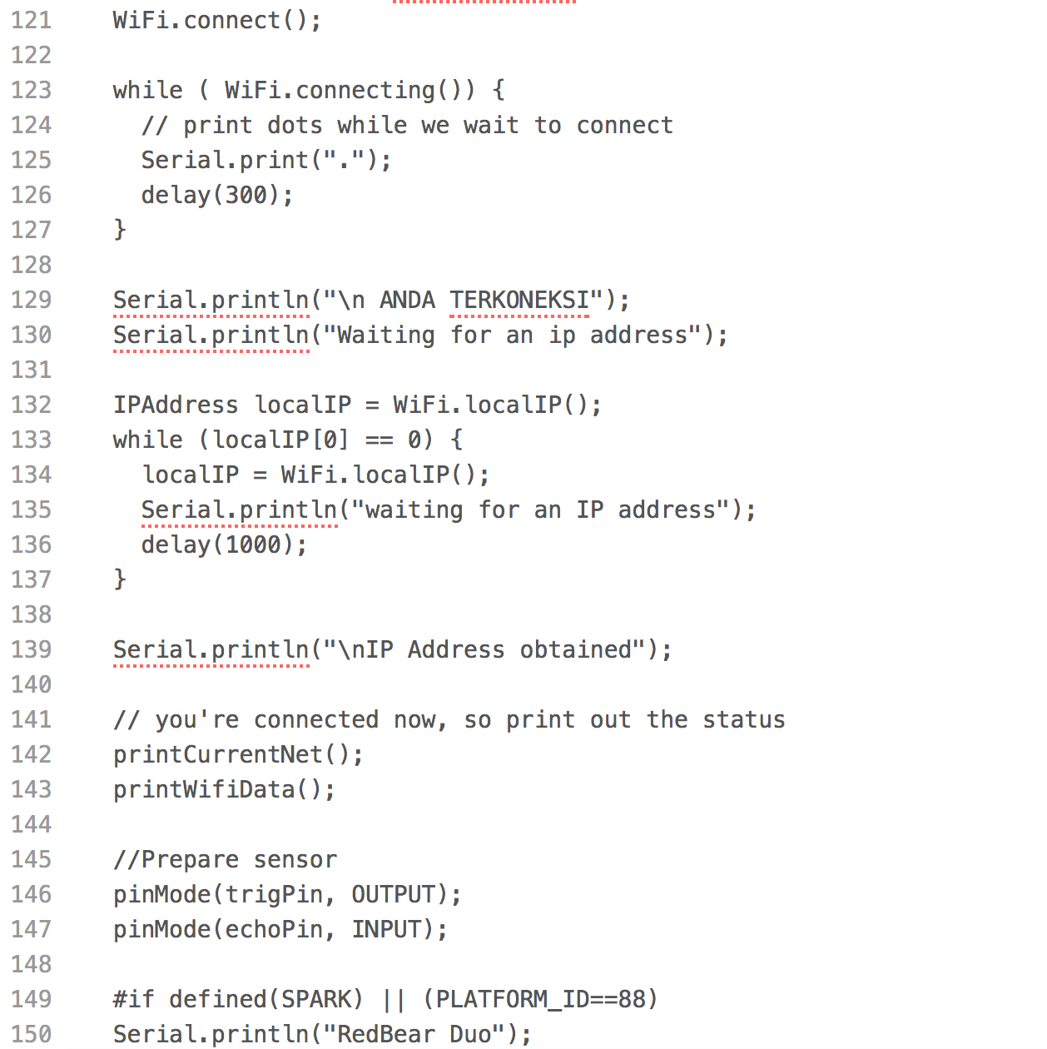
RedBear Duo + Wifi + MQTT (5)

Slide 17
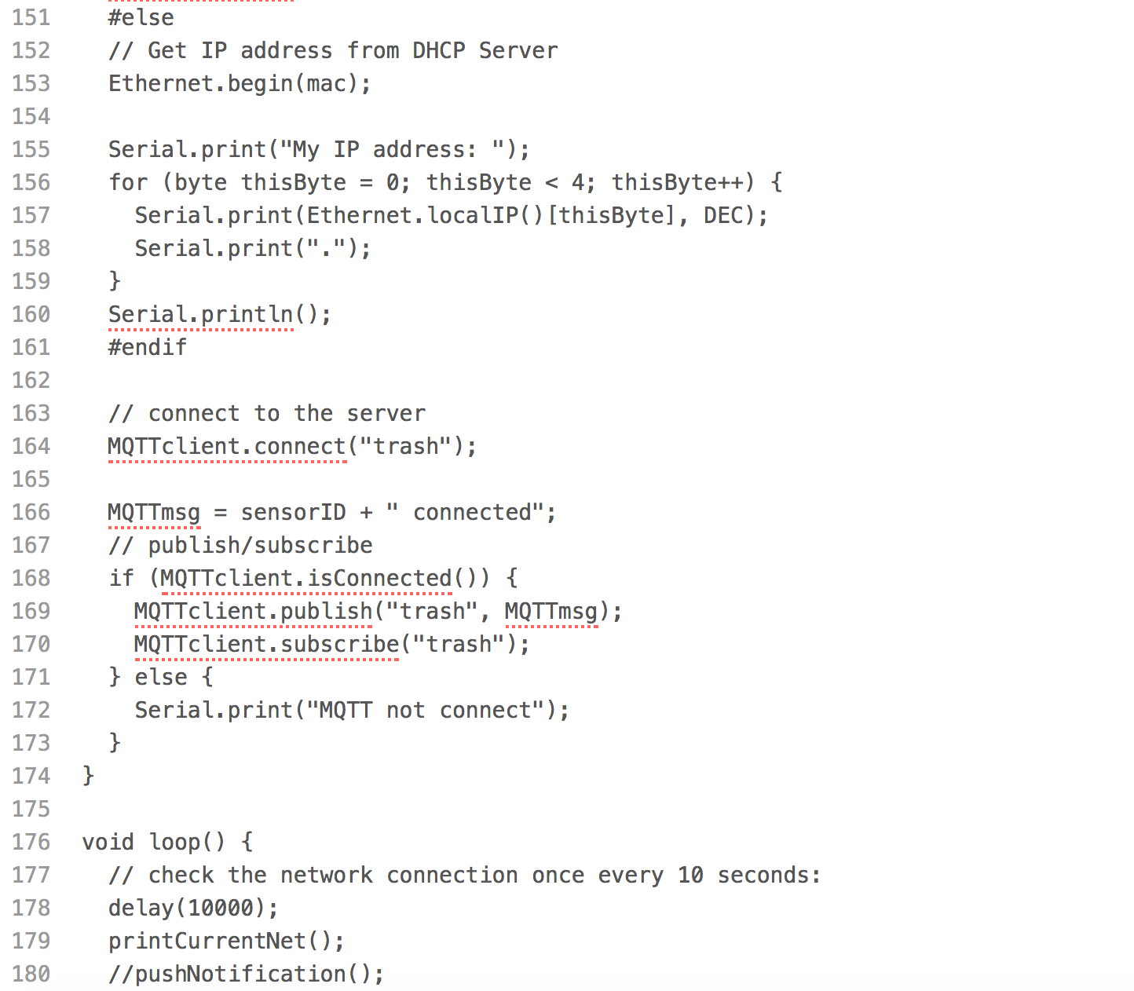
RedBear Duo + Wifi + MQTT (6)

Slide 18
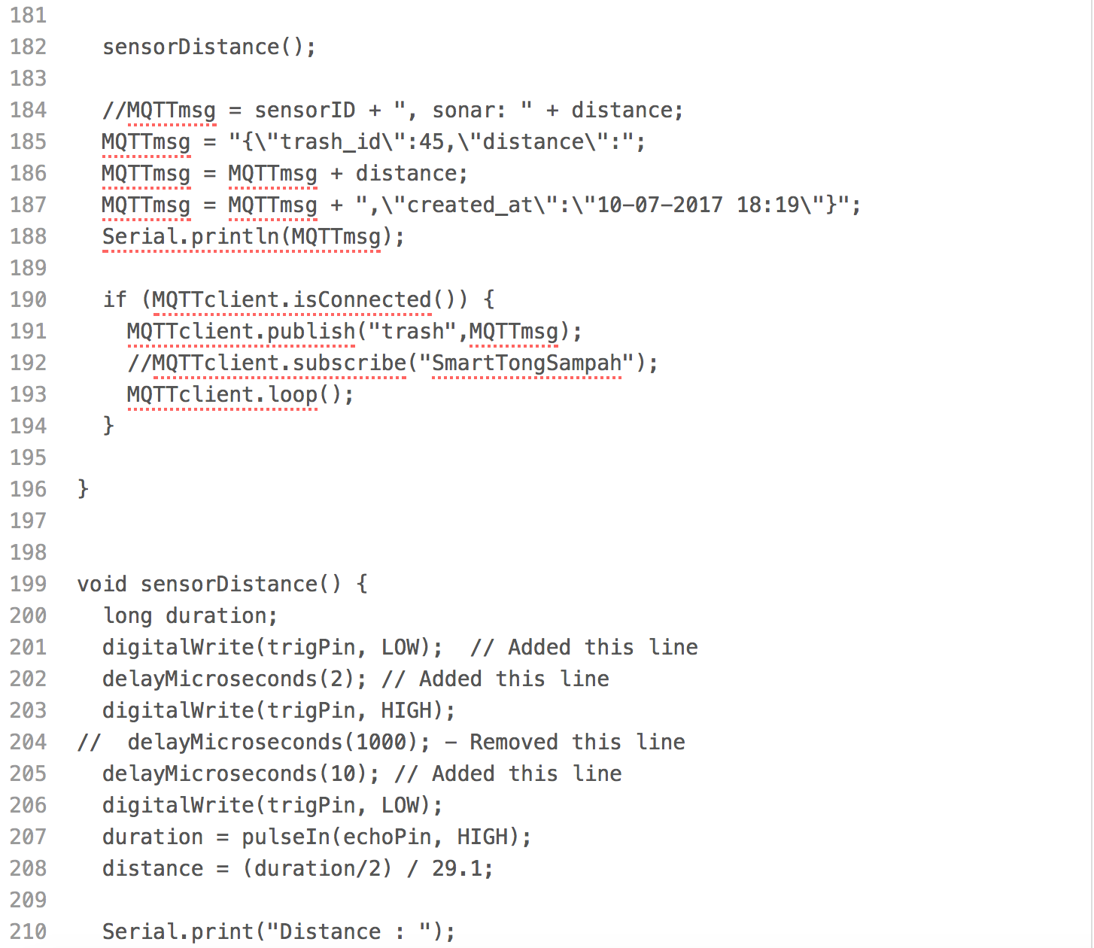
RedBear Duo + Wifi + MQTT (7)

Slide 19
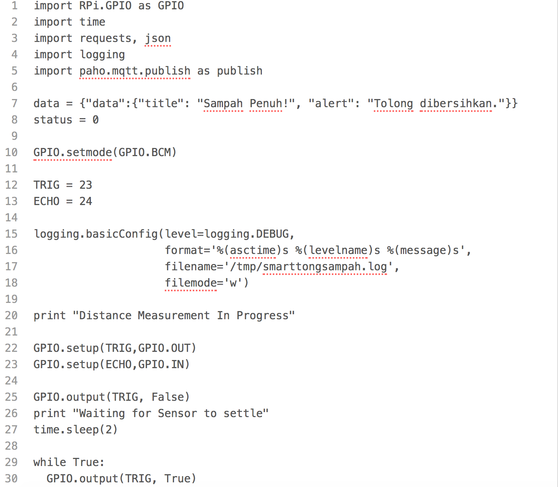
Raspberry PI + MQTT + Python-Paho (1)

Slide 20
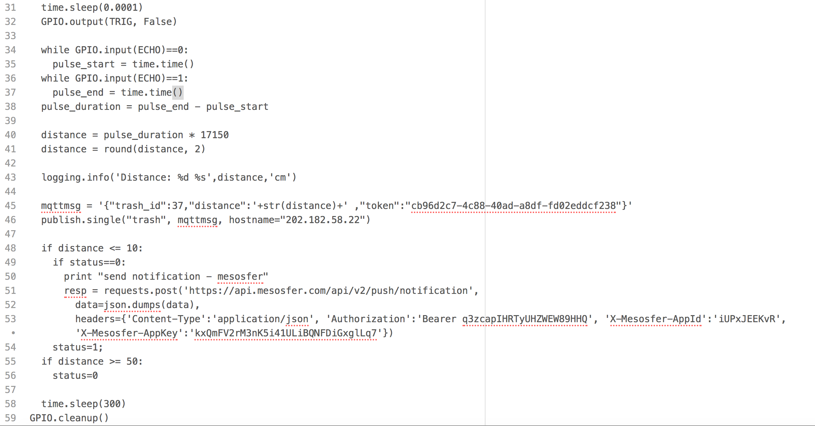
Raspberry PI + MQTT + Python-Paho (2)

